Slide 1
Ausbildungskonferenz 2021
„Generation Z“
Steht mir
?
MINT für Mädchen – Abbau genderspezifischer Berufswahlklischees
Theresia Oettle-Schnell Initiative Junge Forscherinnen und Forscher e.V. (IJF)

Slide 2
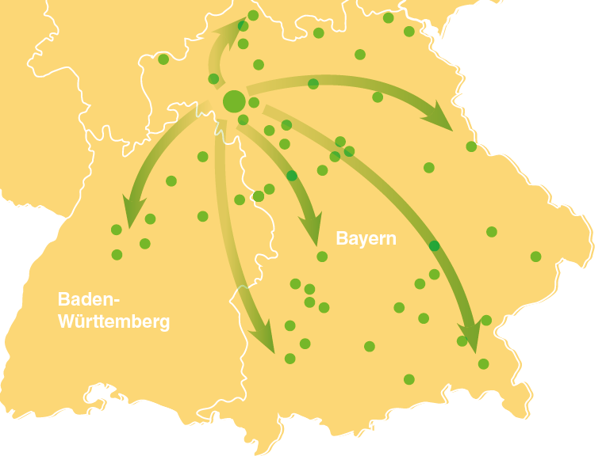
IJF-Kurzprofil
Gemeinnützige Bildungs-Initiative (seit 2010)
36 Mitarbeitende
Für MINT begeistern, MINT-Fachkräfte fördern
Innovative Angebote für Schüler*innen / Lehrkräfte
Ausgezeichnet: Wirkt-Siegel
Themen

Slide 3
MINT-Arbeitswelt 4.0 – Kompetent für die Zukunft mit Future Skills
Fachwissen/Fachkompetenz
Schlüsseltechnologien
MINT-Kompetenz insbesondere digitale Kompetenz
Prozess-/Produkt- management
Persönliche Fähigkeiten
Neugier
Problemlösefähigkeit
Kreativität
Soziale Fähigkeiten
Empathie
Teamwork
Kommunikation

Slide 4
Projektinhalte
1 Modul = zwei Projekttage = 11 Unterrichtseinheiten
Alle weiterführenden Schul-arten, ab der 8. Klasse (2-3 Klassen parallel)
In allen bayerischen Regierungsbezirke
Begeisterung für MINT-Zukunftstechnologien
Begeisterung für MINT-Ausbildungsberufe
klischeefreie und gender- sensitive Methoden
Lehrplanergänzung

Slide 5
Praxiseinblick am Beispiel „Erneuerbare Energien“
1. Tag
2. Tag
Expertencamp: Photovoltaik, Windkraft, Transport-Station, VR-Station
Problemlösung & Brainstorming;
Making & Produkt- entwicklung (im Team)
Projekt-
arbeit
1-3 Wochen zw. Tag 1 u. 2
Agiles Arbeiten: Design Thinking, Scrum;
(Neue) Berufsbilder/Aus-bildungsmöglichkeiten
Berufliche Zukunft MINT: Einbindung BFK & Anschlussmöglichkeiten; Interaktives BO-Quiz
Mädchen für MINT: Monoedukation, Rolemodels, Motivationslage, Selbst- reflexion (MINT-Eignung/-Neigung), Alltags-/Lebensbezüge, Elternarbeit

Slide 6
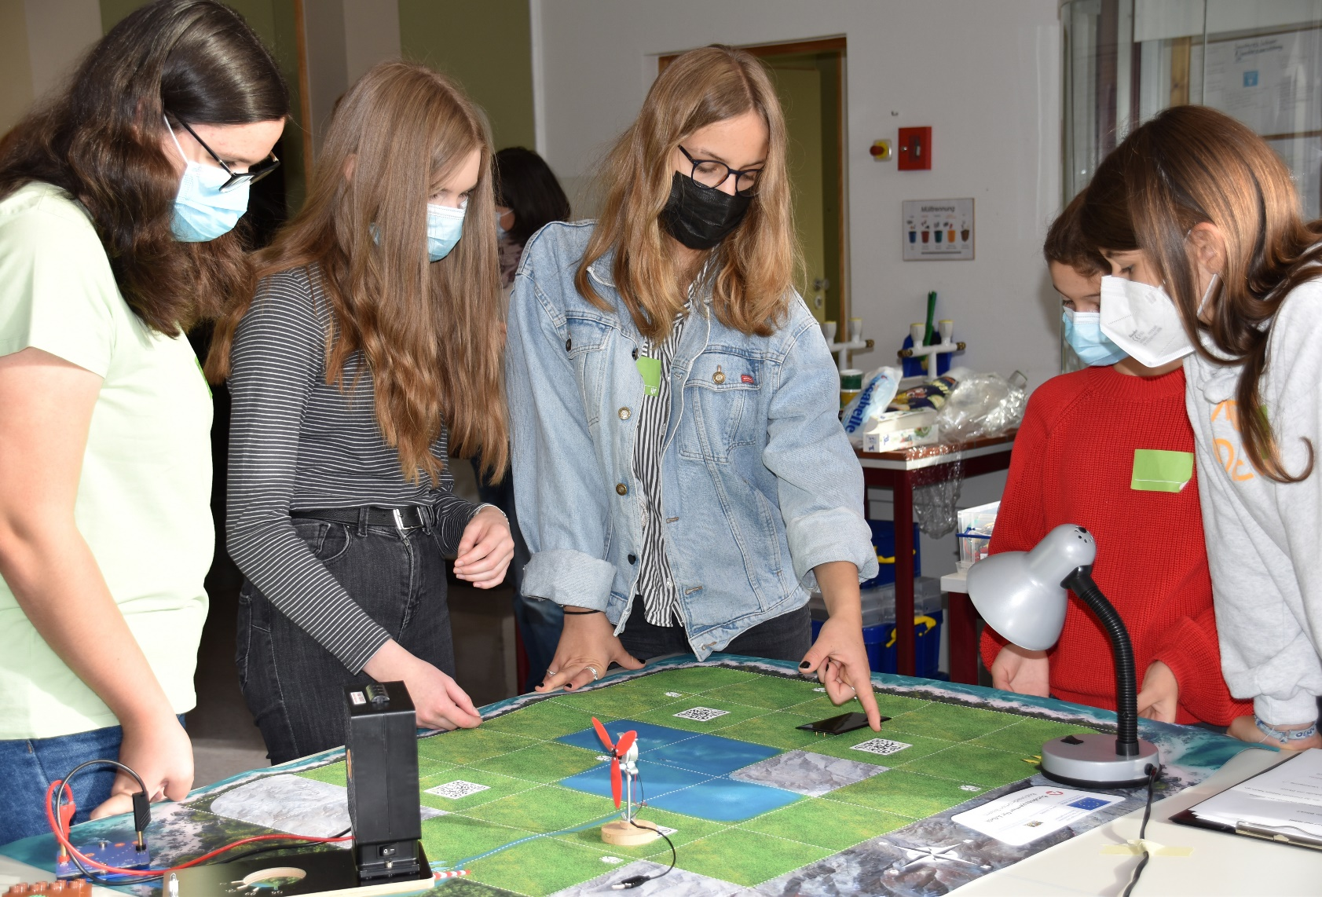
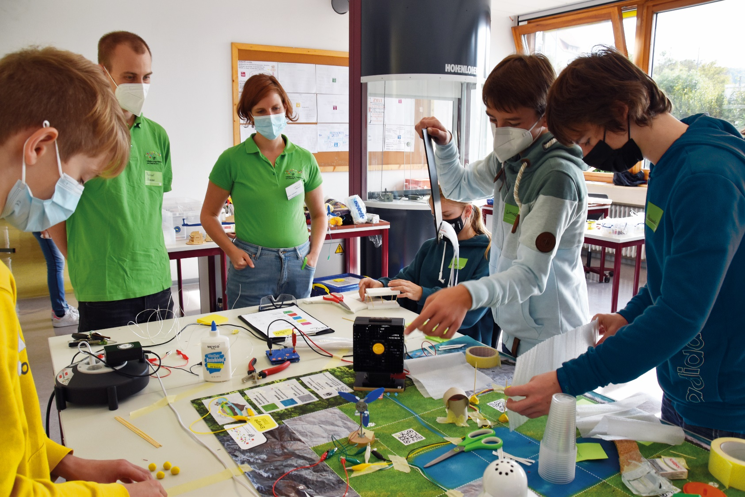
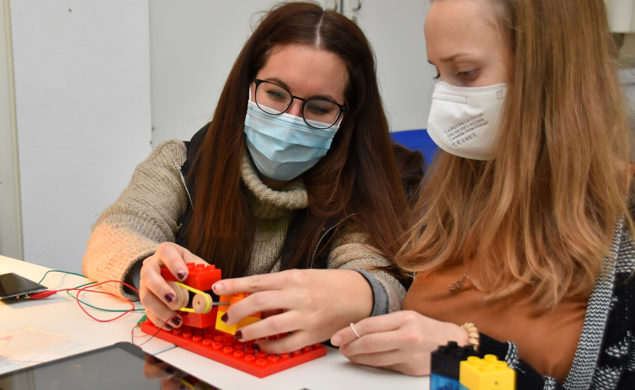

Slide 7
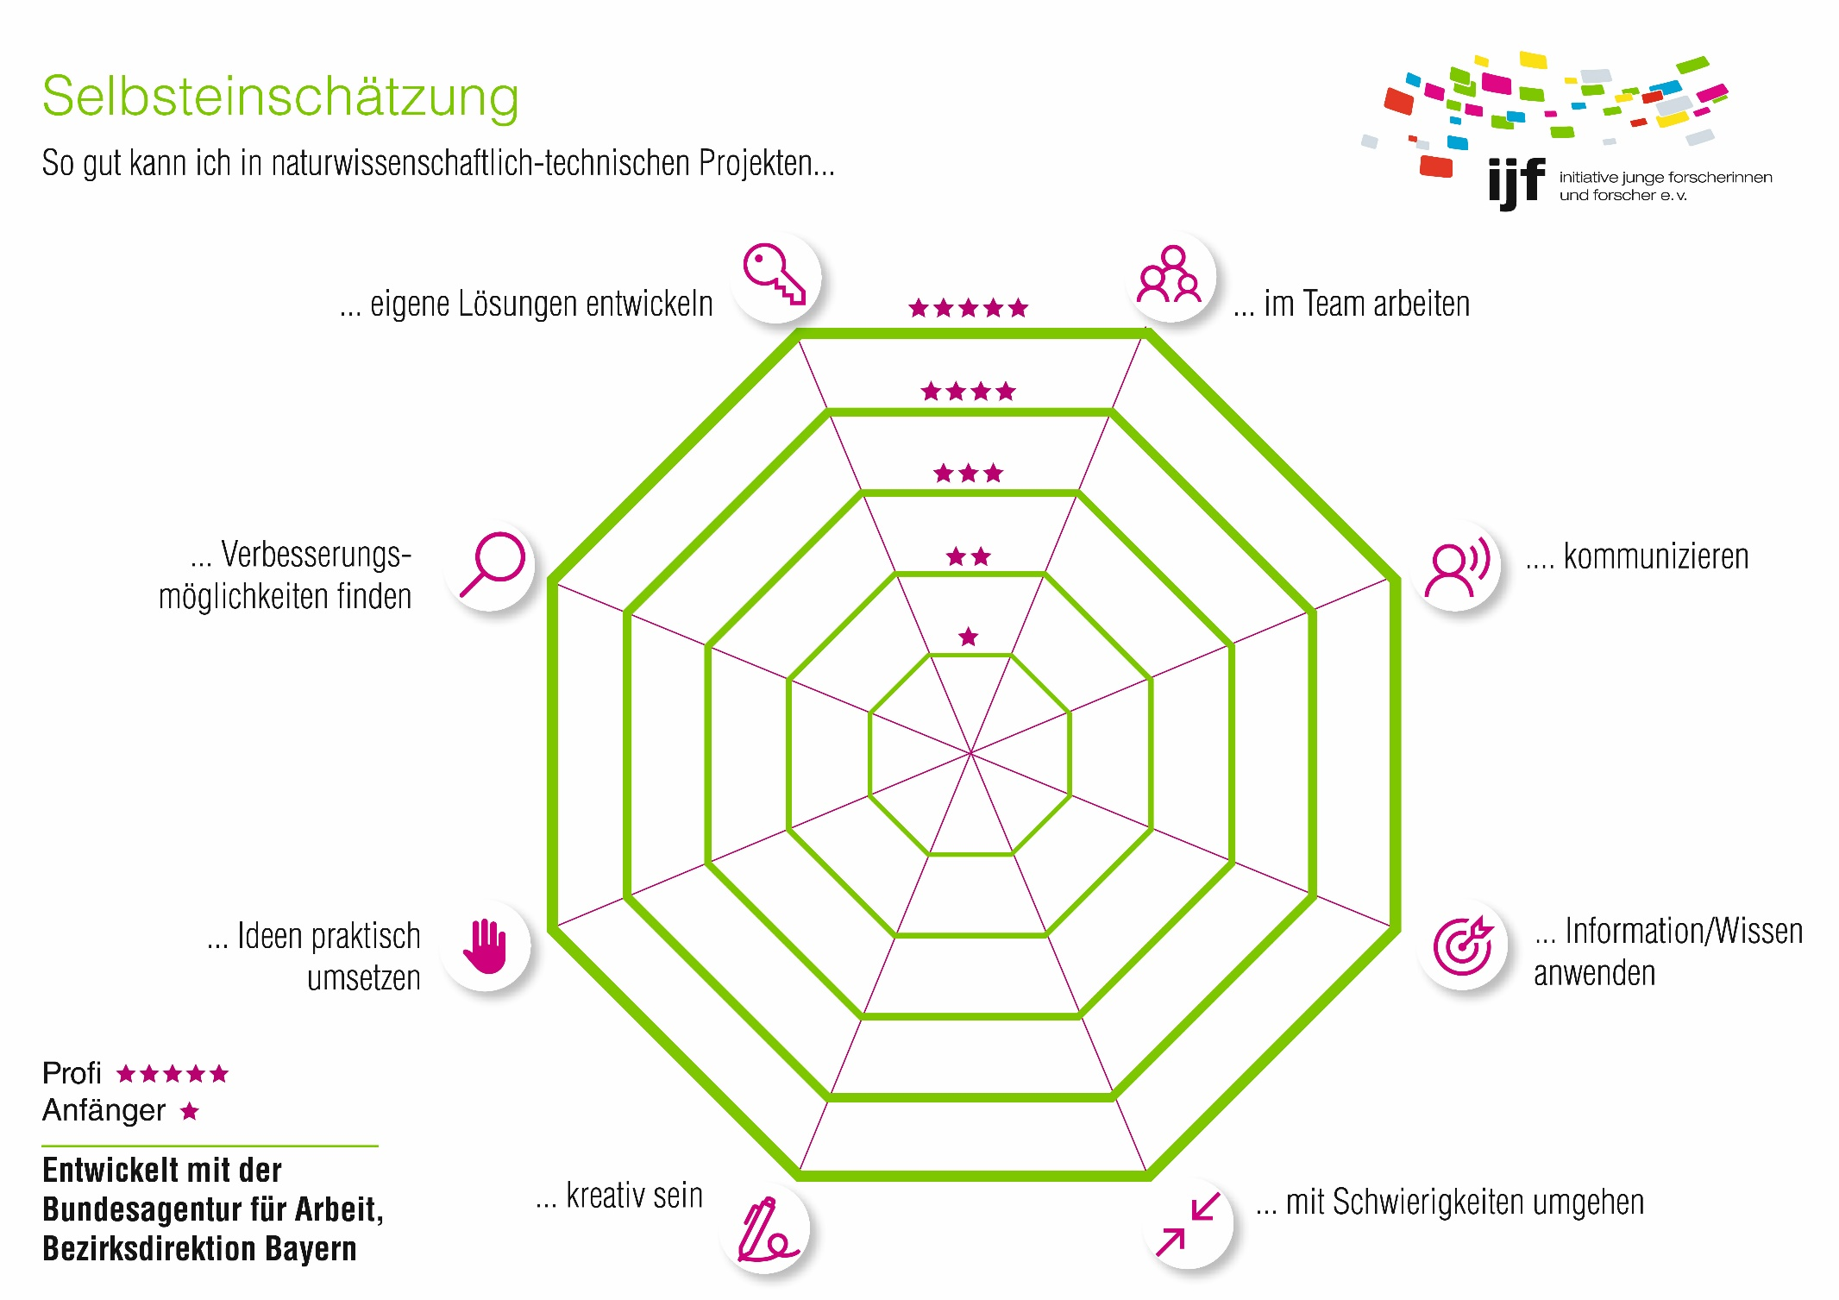
IJF-Programm

Slide 8
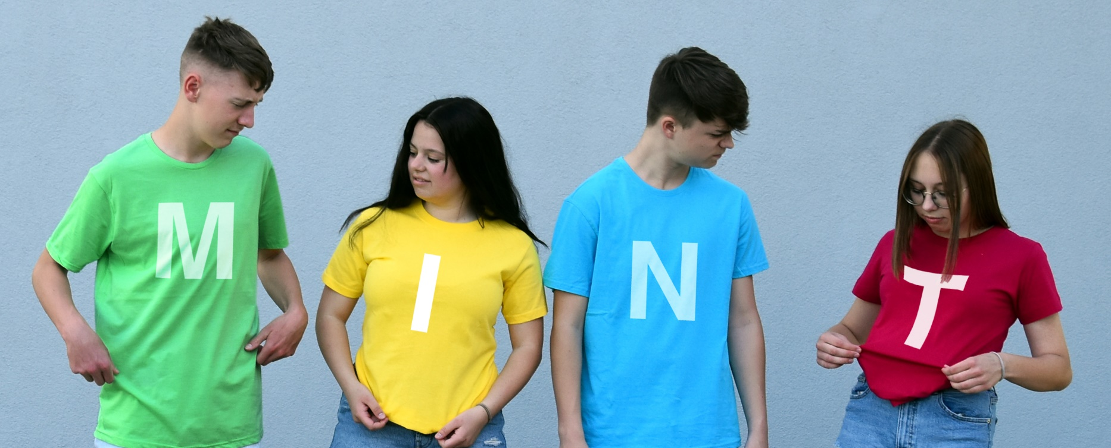
Überwindung klischeebehafteter Fehlvorstellungen
Interaktives Quiz
rückt Fehlvorstellungen über Berufswelt ins rechte Licht
stärkt Mädchen
zeigt Anschlussmöglichkeiten auf
Steht mir
?

Slide 9
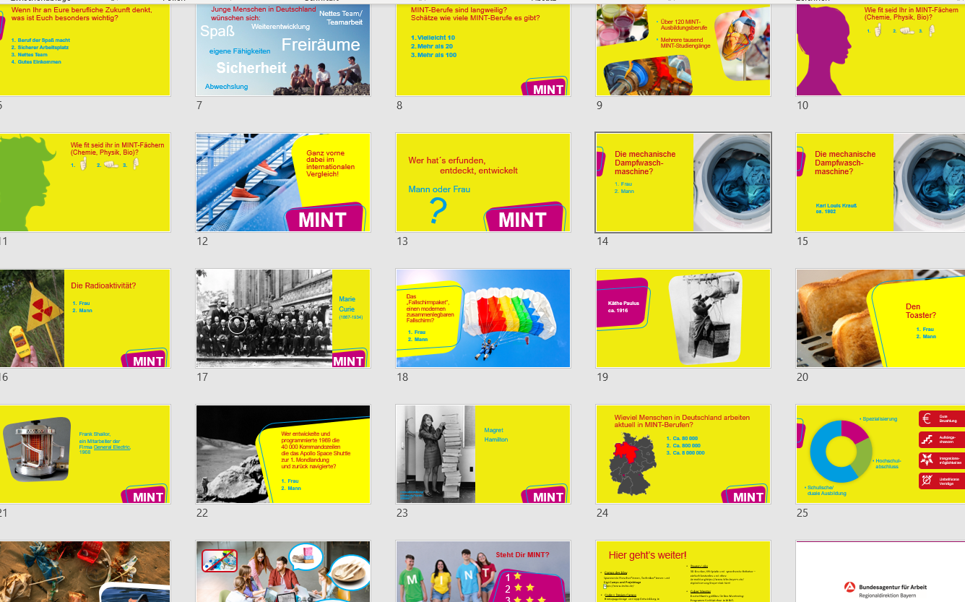
Interaktives Berufsorientierungsquiz
Vertiefte Berufsorientierung – Interaktives Quiz

Slide 10
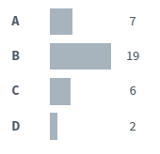
Feedback Schüler*innen zum Berufsorientierungsquiz
Schüler*innen, die bisher weniger einen MINT-Beruf für sich in Betracht gezogen haben:
Das Projekt hat mich inspiriert,
über MINT-Berufe nachzudenken.
„Ich fand das Berufsorientierungs-Quiz super, da viele spannende Fakten erzählt wurden.“ – Vivien, Straubing

Slide 11
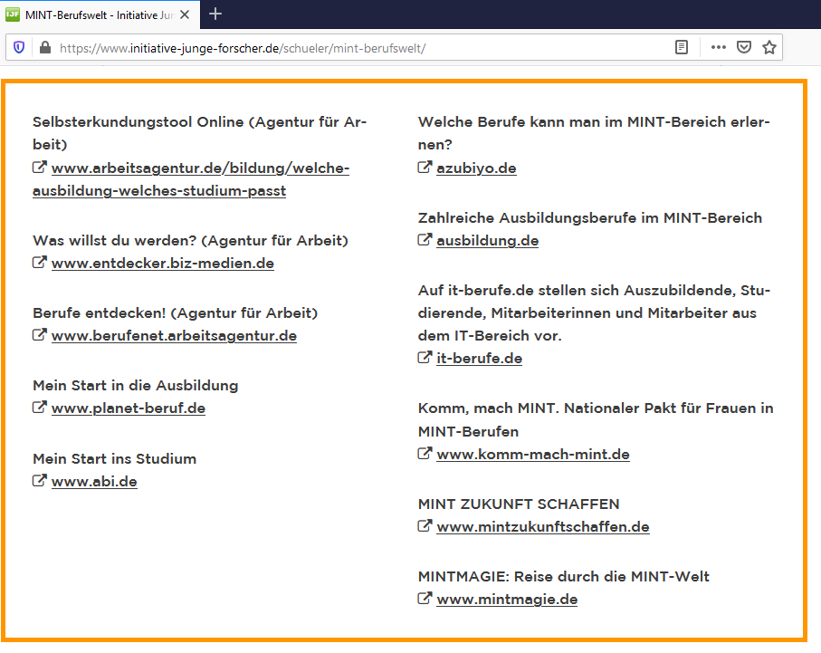
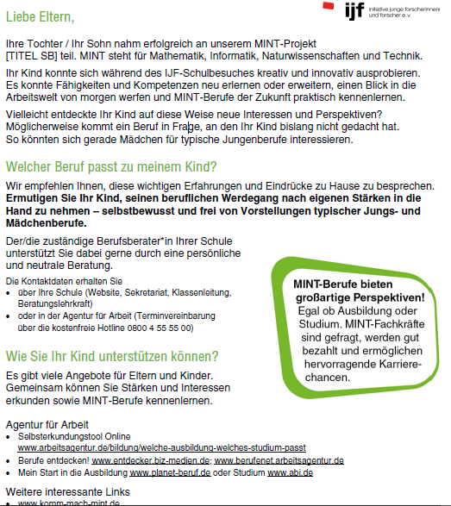
Elternarbeit

Slide 12
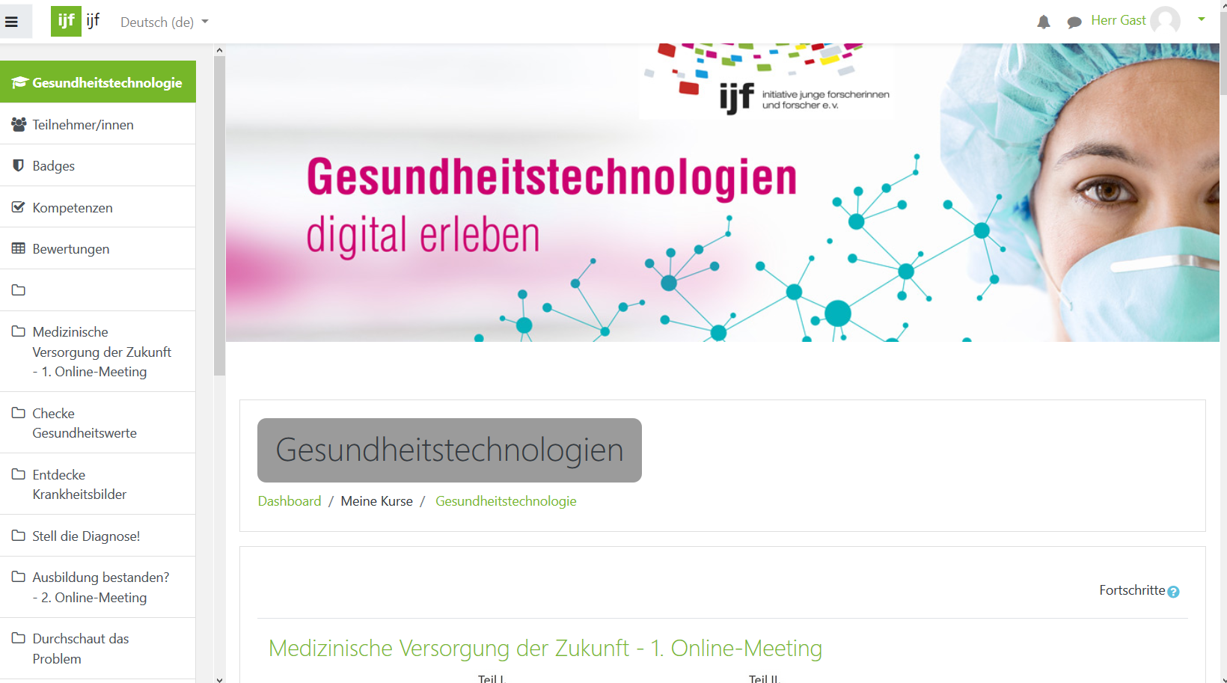
Neu

Slide 13
05-06/2020 (NEU aufgrund Corona) IJF-Digital Schooling
Präsentation der Produktentwicklung im virtuellen Raum

Slide 14
Die Schüler haben mir schon tolle Artikel abgeliefert. Gerade gestalten wir noch einen Schaukasten und eine Plakatwand. Lehrkraft RS Pfaffenhofen
„Mir machts viel Spaß. Die Experimente waren interessant. Auch meine Geschwister und meine Mutter haben mitgemacht. Sie fanden es auch cool.“ Schülerin
„Das Innovationspotential Ihres Angebots liegt bei einer Skala von 1-10 bei 17 ☺“ Johannes Görgen, BFK Gefrees
Das BOM-Projekt der IJF ist deshalb wichtiger denn je! Denn durch den Lockdown ist eine Lücke bei der Berufs-orientierung entstanden. Viele Schüler*innen in den Abschlussklassen sind verunsichert. Kerstin Vierhock, GO Würzburg, AA Würzburg

Slide 15
Steht mir
Klar, steht mir
?
!

Slide 16
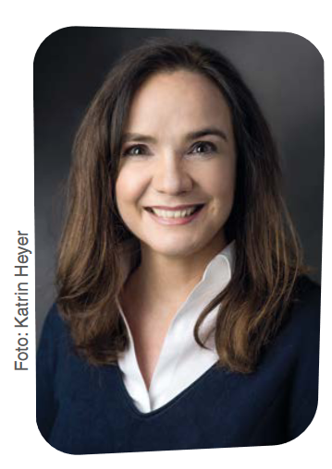
Vielen Dank!
Kontakt:
Theresia Oettle-Schnell IJF-Referentin für Projektpartner & Netzwerke, Würzburg
t.oettle-schnell@initiative-junge-forscher.de

